Slide 1
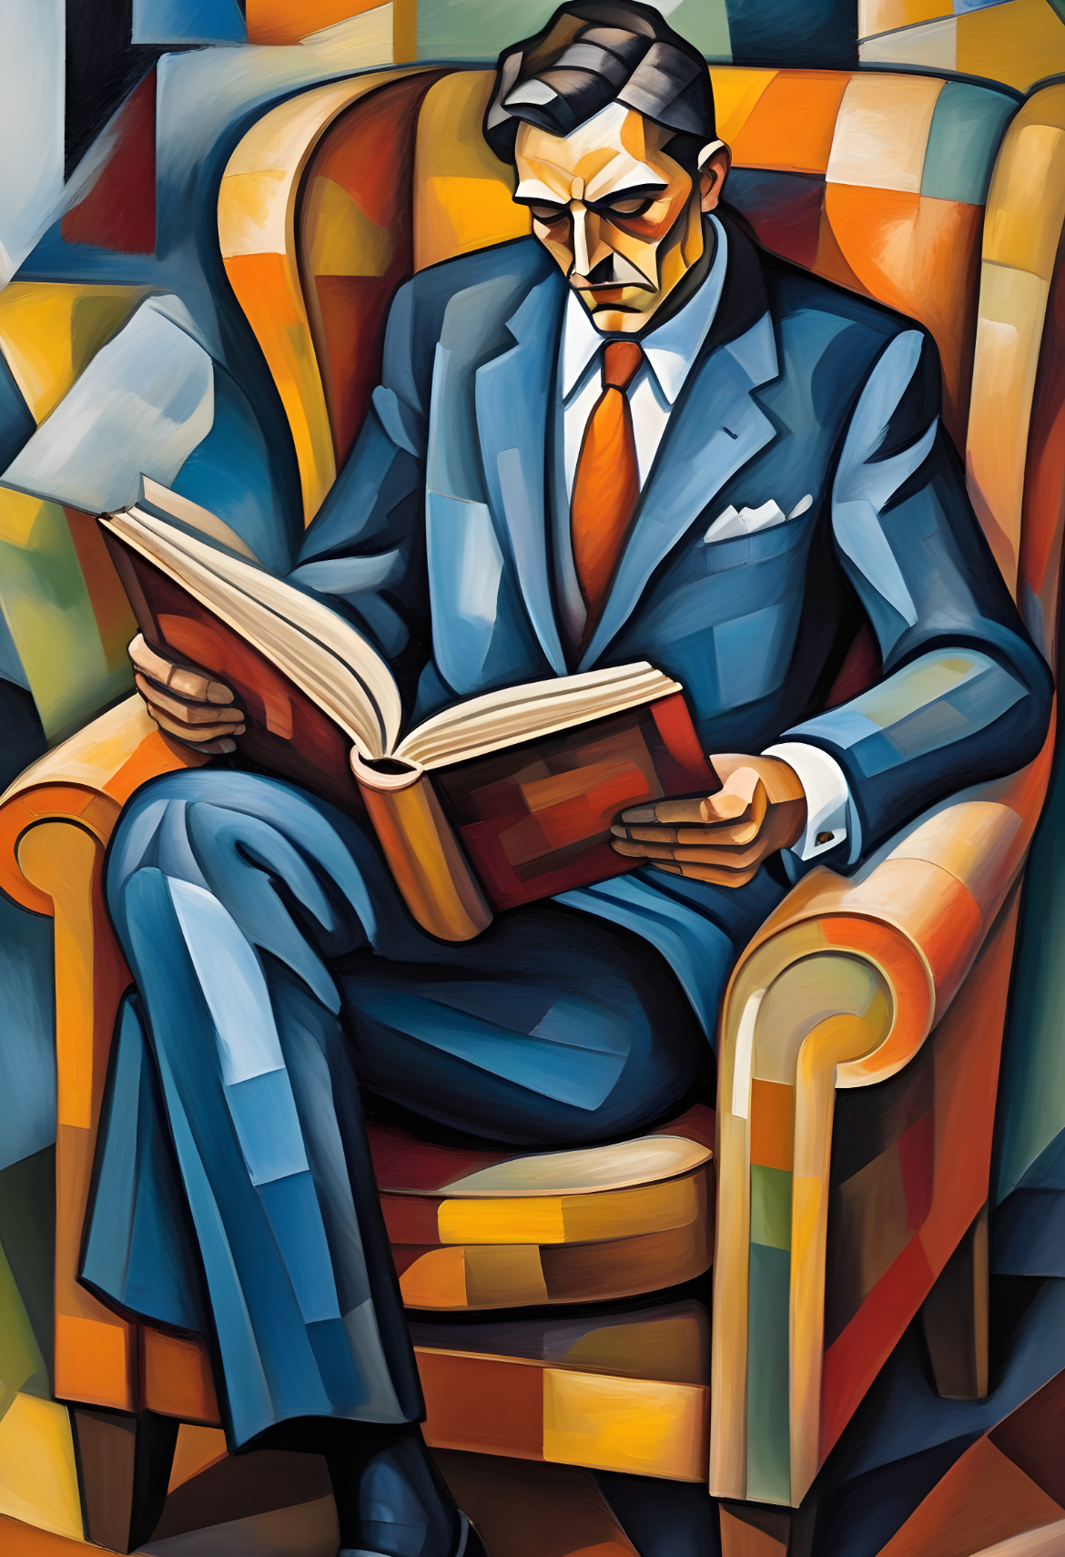

Le cubisme

Slide 2
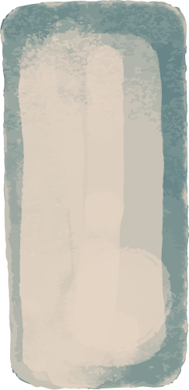
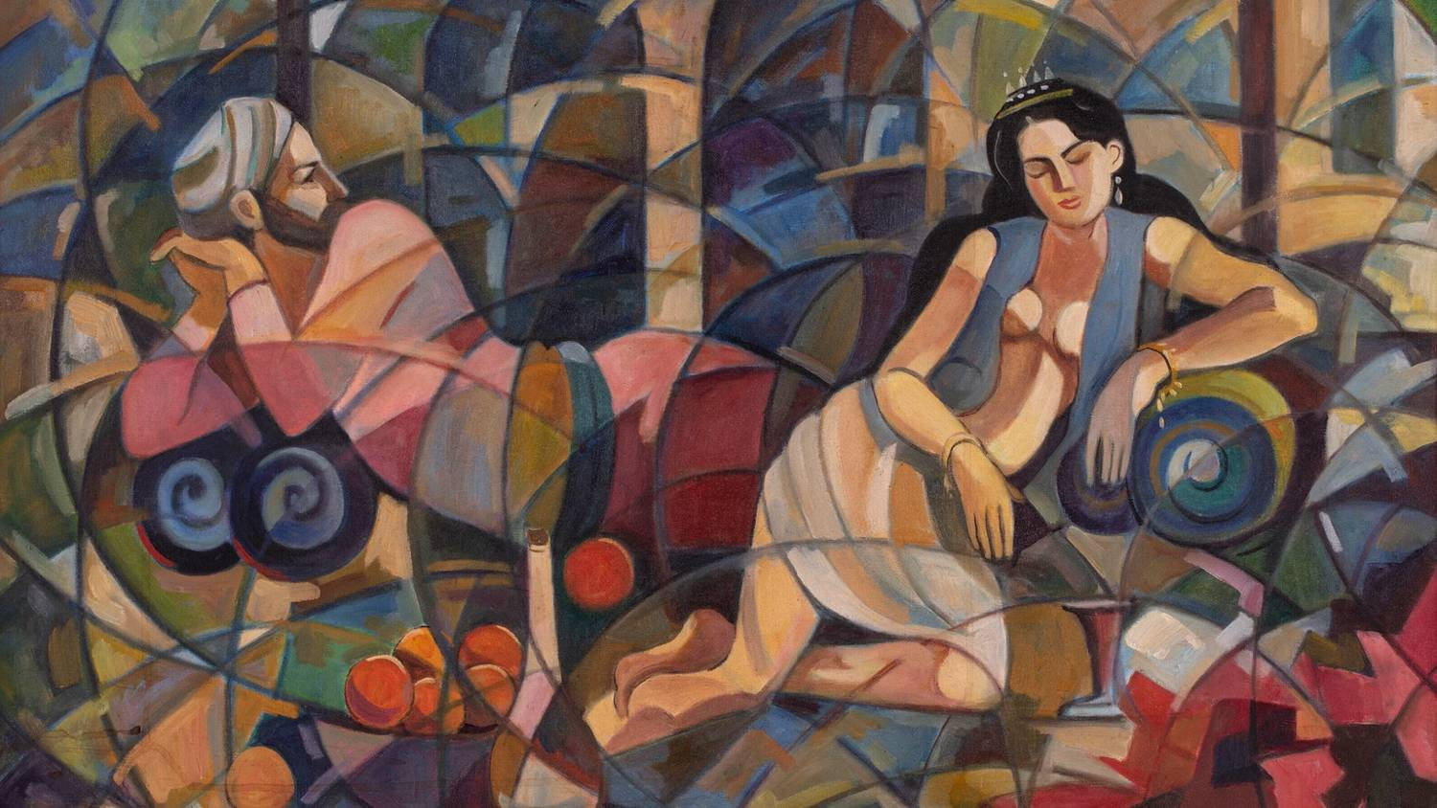
Le mouvement
Le mouvement artistique cubiste s'est développé au début du 20e siècle et est largement considéré comme la première période d'art moderne. Il a brisé de nombreuses règles traditionnelles de la peinture. L'objectif de ce mouvement était d'explorer et de mettre en valeur le concept de forme et de volume.

Slide 3
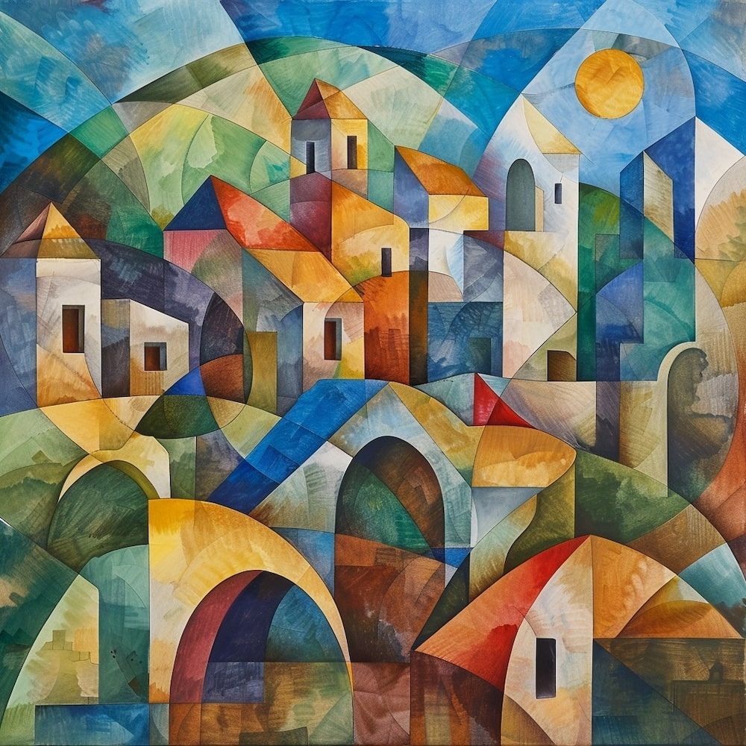
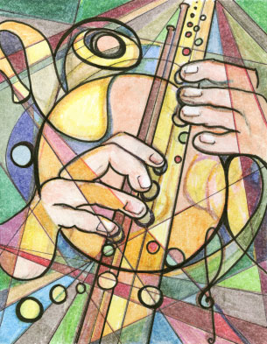
Quelle méthode ?
Pour y parvenir, les peintres cubistes ont utilisé des techniques telles que le fractionnement des objets en formes géométriques et leur superposition afin d'aplatir leurs côtés sur une seule toile.
Kirsten Hart
Despite being red, Mars is very cold, 1XXX

Slide 4
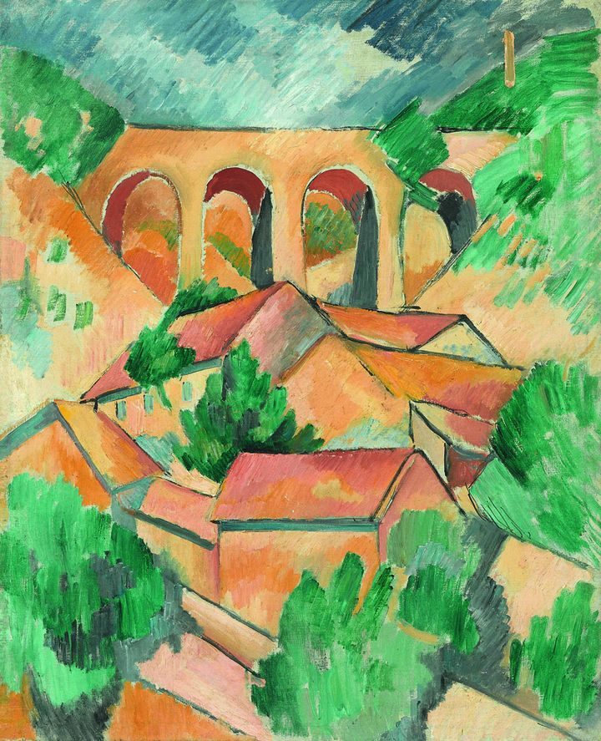
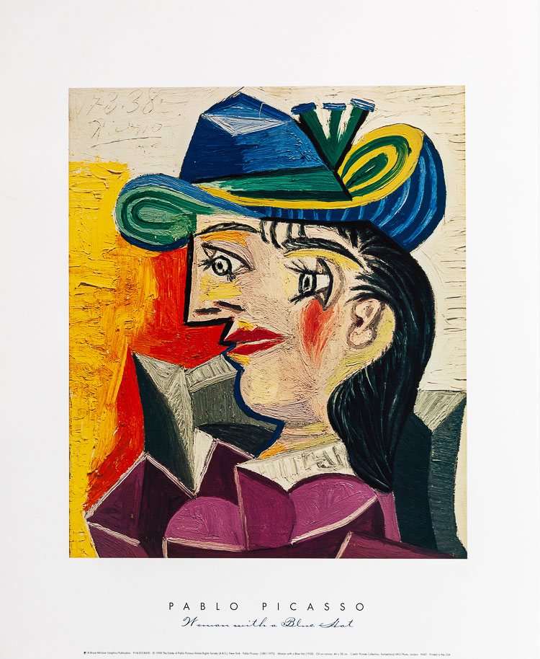
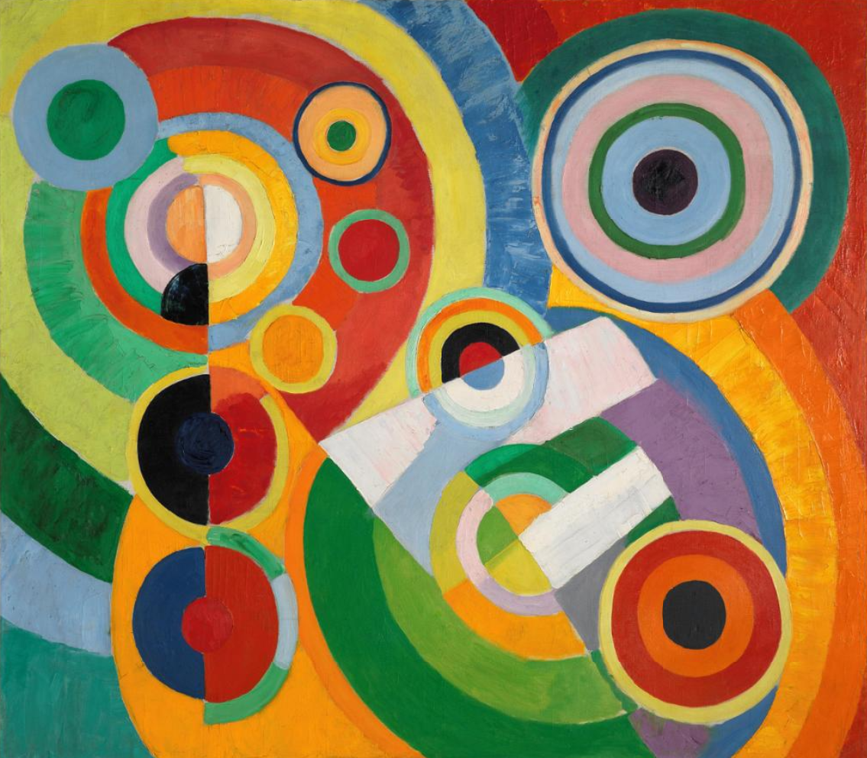
Les artistes
Pablo Picasso
Femme au chapeau bleus
1938
Robert Delaunay
Rythme, joie de vivre
1930
Georges Braque
Le Viaduc à L’Estaque
1908

Slide 5
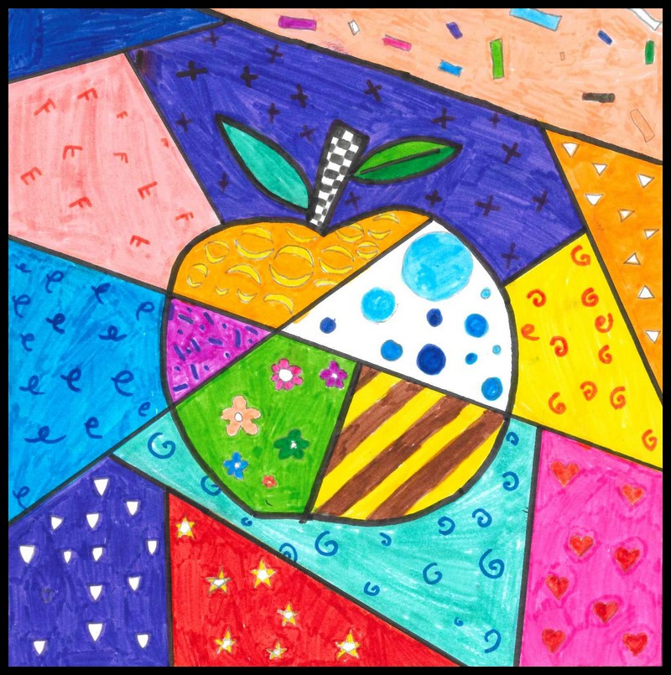
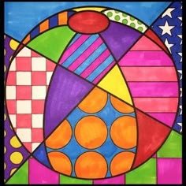
Des exemples pour s’inspirer

Slide 6
